Slide 1

Introdução ao teorema de Bayes

Slide 2
Introdução
Qual a probabilidade do seu vizinho ser de OUTRO PLANETA?

Slide 3
Introdução
Qual a probabilidade do seu vizinho ser um alienígena?
E se você ouve ele falando em línguas estranhas que nunca tinha ouvido antes?
E se você visse algo no formato de um disco flutuando na frente da janela dele?

Slide 4
Probabilidade Condicional
Probabilidade de um evento ocorrer condicionado a outro evento que ocorreu;
Muda dependendo de qual evento ocorreu e qual se quer analisar a probabilidade de ocorrência.

Slide 5
Probabilidade condicional
Um teste de gravidez gera um resultado positivo para pessoas não grávidos em 0.1% das vezes.
Ao receber um resultado positivo, você está realmente grávida?

Slide 6
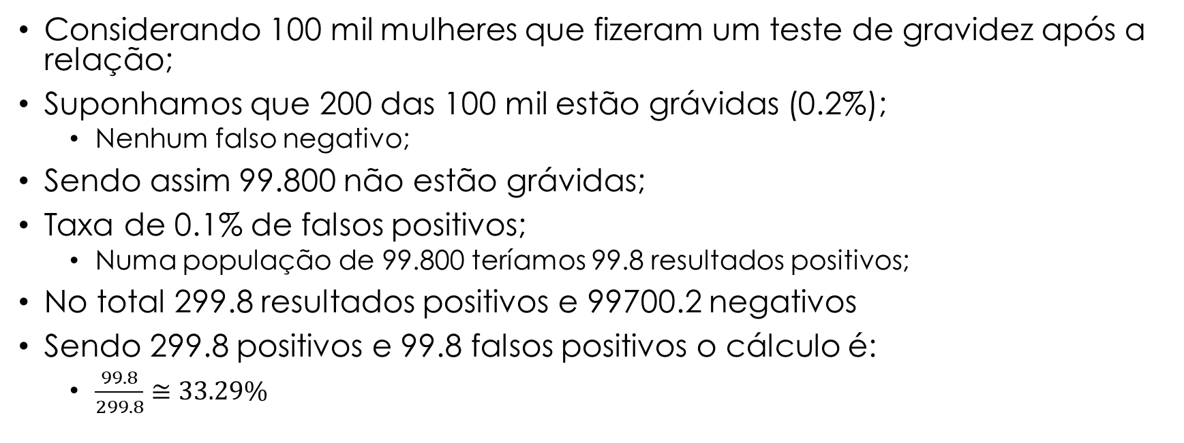
Probabilidade condicional
Considerando 100 mil mulheres que fizeram um teste de gravidez após a relação;
Suponhamos que 200 das 100 mil estão grávidas (0.2%);
Nenhum falso negativo;
Sendo assim 99.800 não estão grávidas;
Taxa de 0.1% de falsos positivos;
Numa população de 99.800 teríamos 99.8 resultados positivos;
No total 299.8 resultados positivos e 99700.2 negativos
Sendo 299.8 positivos e 99.8 falsos positivos o cálculo é:
$\frac{99.8}{299.8}≅33.29\%$

Slide 7
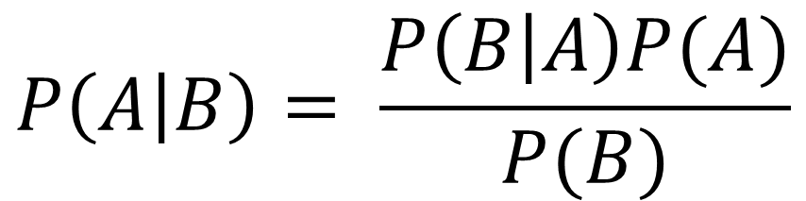
Formalizando…
$$P\left(A | B\right)= \frac{P\left(B | A\right)P(A)}{P(B)}$$

Slide 8
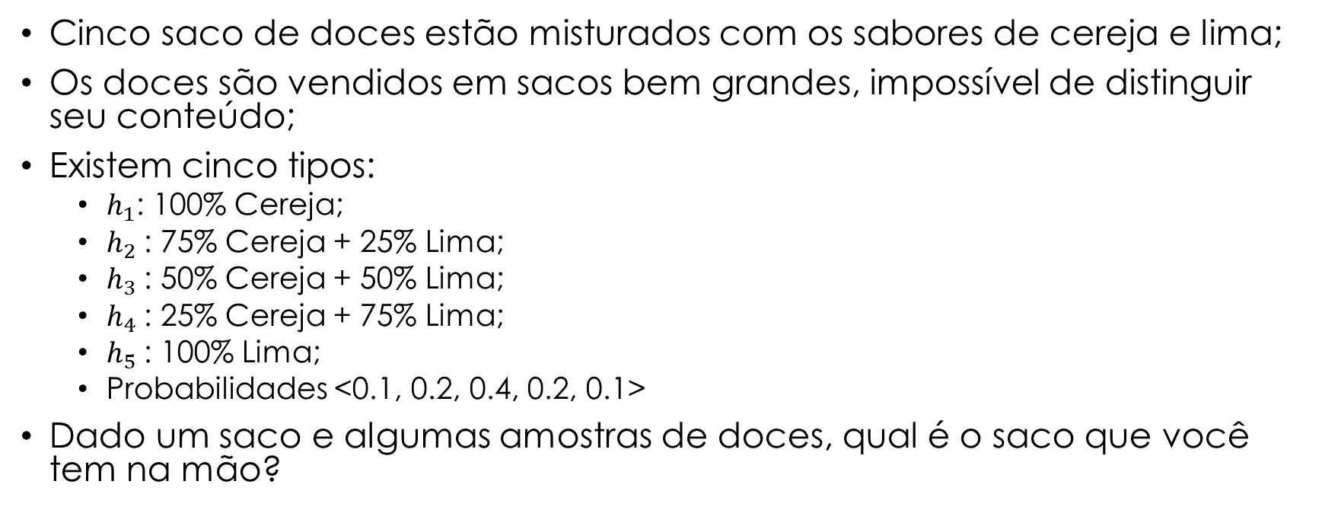
Probabilidade condicional
Cinco saco de doces estão misturados com os sabores de cereja e lima;
Os doces são vendidos em sacos bem grandes, impossível de distinguir seu conteúdo;
Existem cinco tipos:
$h_{1}$: 100% Cereja;
$h_{2}$: 75% Cereja + 25% Lima;
$h_{3}$: 50% Cereja + 50% Lima;
$h_{4}$: 25% Cereja + 75% Lima;
$h_{5}$: 100% Lima;
Probabilidades <0.1, 0.2, 0.4, 0.2, 0.1>
Dado um saco e algumas amostras de doces, qual é o saco que você tem na mão?

Slide 9
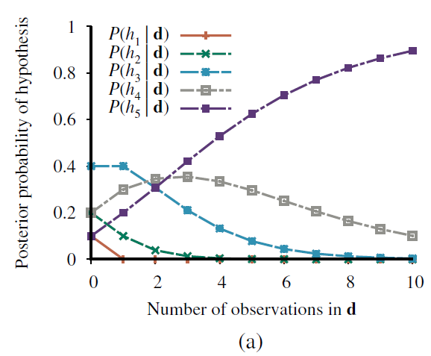
No caso dos doces...

Slide 10
Definindo pontos importantes
P(h)
Probabilidade da hipótese h ser verdadeira
P(D)
Probabilidade do conjunto de dados D ser observado
P(x|y)
Probabilidade de x dado y
P(D|h)
Probabilidade do conjunto de dados D ser observado dado que h é verdadeira
P(h|D)
Probabilidade de h ser verdadeira dado o conjunto de dados D
Probabilidade a priori de h

Slide 11
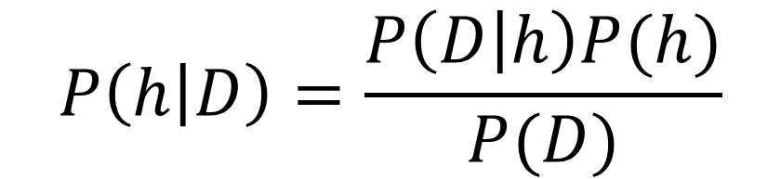
Teorema de Bayes
Permite o cálculo da posteriori de h;
$$P\left(h | D\right)=\frac{P\left(D | h\right)P(h)}{P(D)}$$

Slide 12

Teorema de Bayes
Calculando a posteriori de todas as hipóteses h ∈ H;
Assim é possível encontrar a hipótese mais provável;
Como conjunto de treinamento D é o mesmo é possível remover da conta.
$$h_{MAP}≡\underset{h ∈H}{argmax}{P\left(h | D\right)}$$
= $\underset{h ∈H}{argmax}{\frac{P(D|h)P(h)}{P(D)}}$
= $arg\max_{h ∈H}{P\left(D | h\right)P(h)}$

Slide 13


Classificador Bayesiano
Com hipóteses equiprováveis a verossimilhança (likelihood) domina o cálculo;
Nem sempre $h_{MAP}$traz a melhor classificação.
$$h_{ML}≡arg\max_{h ∈H}{P\left(D | h\right)}$$

Slide 14
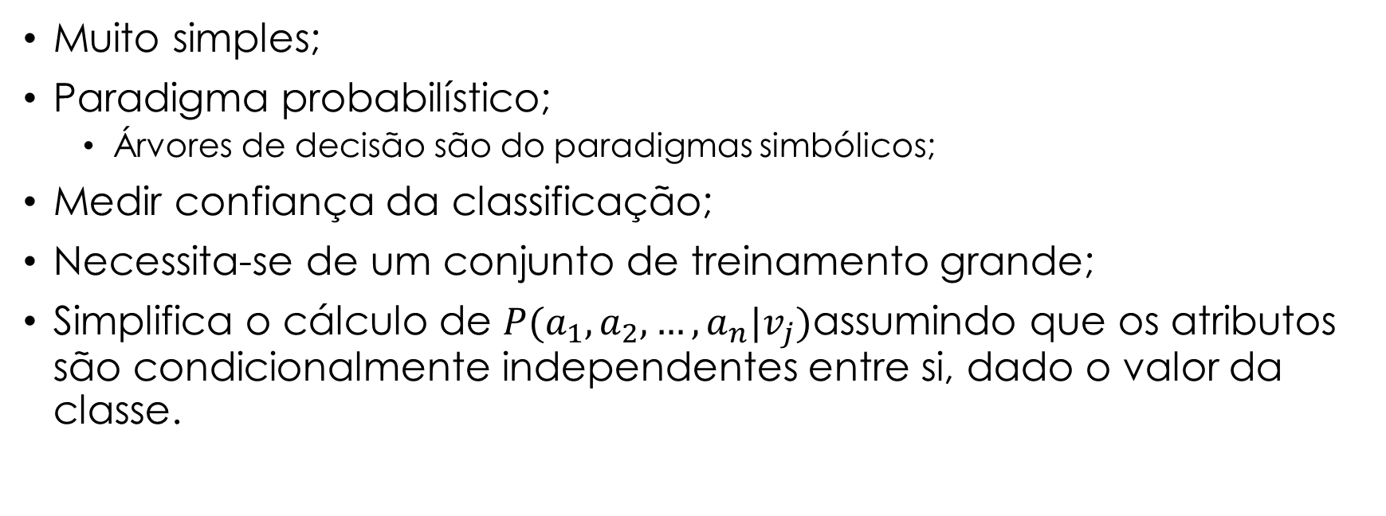
Naive Bayes
Muito simples;
Paradigma probabilístico;
Árvores de decisão são do paradigmas simbólicos;
Medir confiança da classificação;
Necessita-se de um conjunto de treinamento grande;
Simplifica o cálculo de $P(a_{1},a_{2},…,a_{n}|v_{j})$assumindo que os atributos são condicionalmente independentes entre si, dado o valor da classe.

Slide 15
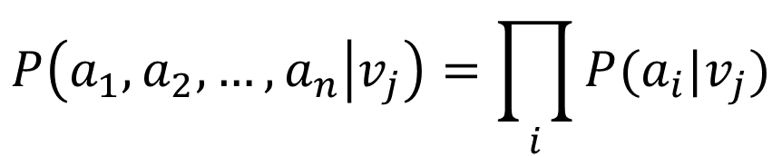
Naive Bayes
Sendo assim:
E:
$$P\left(a_{1},a_{2},…,a_{n} | v_{j}\right)=\prod_{i}{P(a_{i}|v_{j})}$$
$v_{nb}=arg\max_{v_{j}∈V}{P(v_{j})}$ $\prod_{i}{P(a_{i}|v_{j})}$

Slide 16
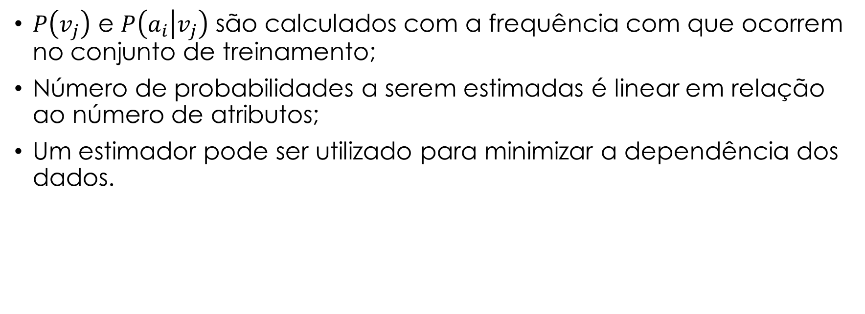
Naive Bayes
$P\left(v_{j}\right)$ e $P\left(a_{i} | v_{j}\right)$ são calculados com a frequência com que ocorrem no conjunto de treinamento;
Número de probabilidades a serem estimadas é linear em relação ao número de atributos;
Um estimador pode ser utilizado para minimizar a dependência dos dados.

Slide 17
Aplicando...
Day | Outlook | Temperature | Humidity | Wind | PlayTennis
D1 | Sunny | Hot | High | Weak | No
D2 | Sunny | Hot | High | Strong | No
D3 | Overcast | Hot | High | Weak | Yes
D4 | Rain | Mild | High | Weak | Yes
D5 | Rain | Cool | Normal | Weak | Yes
D6 | Rain | Cool | Normal | Strong | No
D7 | Overcast | Cool | Normal | Strong | Yes
D8 | Sunny | Mild | High | Weak | No
D9 | Sunny | Cool | Normal | Weak | Yes
D10 | Rain | Mild | Normal | Weak | Yes
D11 | Sunny | Mild | Normal | Strong | Yes
D12 | Overcast | Mild | High | Strong | Yes
D13 | Overcast | Hot | Normal | Weak | Yes
D14 | Rain | Mild | High | Strong | No

Slide 18
Aplicando...
Day | Outlook | Temperature | Humidity | Wind | PlayTennis
D1 | Sunny | Hot | High | Weak | No
D2 | Sunny | Hot | High | Strong | No
D3 | Overcast | Hot | High | Weak | Yes
D4 | Rain | Mild | High | Weak | Yes
D5 | Rain | Cool | Normal | Weak | Yes
D6 | Rain | Cool | Normal | Strong | No
D7 | Overcast | Cool | Normal | Strong | Yes
D8 | Sunny | Mild | High | Weak | No
D9 | Sunny | Cool | Normal | Weak | Yes
D10 | Rain | Mild | Normal | Weak | Yes
D11 | Sunny | Mild | Normal | Strong | Yes
D12 | Overcast | Mild | High | Strong | Yes
D13 | Overcast | Hot | Normal | Weak | Yes
D14 | Rain | Mild | High | Strong | No
Day | Outlook | Temperature | Humidity | Wind | PlayTennis
D? | Rain | Hot | High | Weak | ?

Slide 19
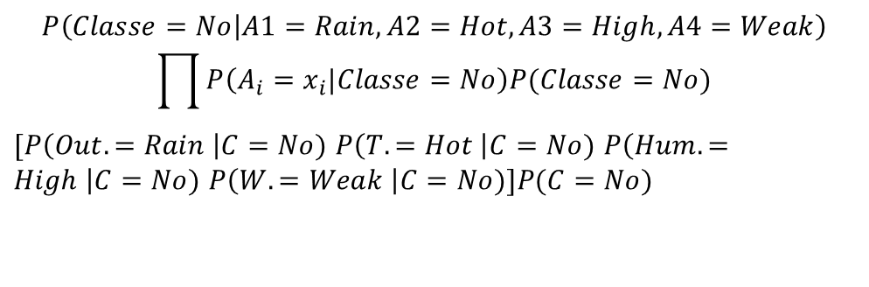
Day | Outlook | Temperature | Humidity | Wind | PlayTennis
D1 | Sunny | Hot | High | Weak | No
D2 | Sunny | Hot | High | Strong | No
D3 | Overcast | Hot | High | Weak | Yes
D4 | Rain | Mild | High | Weak | Yes
D5 | Rain | Cool | Normal | Weak | Yes
D6 | Rain | Cool | Normal | Strong | No
D7 | Overcast | Cool | Normal | Strong | Yes
D8 | Sunny | Mild | High | Weak | No
D9 | Sunny | Cool | Normal | Weak | Yes
D10 | Rain | Mild | Normal | Weak | Yes
D11 | Sunny | Mild | Normal | Strong | Yes
D12 | Overcast | Mild | High | Strong | Yes
D13 | Overcast | Hot | Normal | Weak | Yes
D14 | Rain | Mild | High | Strong | No
Day | Outlook | Temperature | Humidity | Wind | PlayTennis
D? | Rain | Hot | High | Weak | ?
$$P\left(Classe=No | A1=Rain,A2=Hot,A3=High,A4=Weak\right)$$
$$\prod{P\left(A_{i}=x_{i}|Classe=No\right)P(Classe=No)}$$
$[P\left(Out.=Rain \right|C=No)$ $P\left(T.=Hot \right|C=No)$ $P\left(Hum.=High \right|C=No)$ $P\left(W.=Weak \right|C=No)]P(C=No)$

Slide 20
Day | Outlook | Temperature | Humidity | Wind | PlayTennis
D1 | Sunny | Hot | High | Weak | No
D2 | Sunny | Hot | High | Strong | No
D3 | Overcast | Hot | High | Weak | Yes
D4 | Rain | Mild | High | Weak | Yes
D5 | Rain | Cool | Normal | Weak | Yes
D6 | Rain | Cool | Normal | Strong | No
D7 | Overcast | Cool | Normal | Strong | Yes
D8 | Sunny | Mild | High | Weak | No
D9 | Sunny | Cool | Normal | Weak | Yes
D10 | Rain | Mild | Normal | Weak | Yes
D11 | Sunny | Mild | Normal | Strong | Yes
D12 | Overcast | Mild | High | Strong | Yes
D13 | Overcast | Hot | Normal | Weak | Yes
D14 | Rain | Mild | High | Strong | No
Day | Outlook | Temperature | Humidity | Wind | PlayTennis
D? | Rain | Hot | High | Weak | ?
$$P\left(Classe=No | A1=Rain,A2=Hot,A3=High,A4=Weak\right)$$
$$\prod{P\left(A_{i}=x_{i}|Classe=No\right)P(Classe=No)}$$
$[P\left(Out.=Rain \right|C=No)$ $P\left(T.=Hot \right|C=No)$ $P\left(Hum.=High \right|C=No)$ $P\left(W.=Weak \right|C=No)]P(C=No)$

Slide 21
Day | Outlook | Temperature | Humidity | Wind | PlayTennis
D1 | Sunny | Hot | High | Weak | No
D2 | Sunny | Hot | High | Strong | No
D3 | Overcast | Hot | High | Weak | Yes
D4 | Rain | Mild | High | Weak | Yes
D5 | Rain | Cool | Normal | Weak | Yes
D6 | Rain | Cool | Normal | Strong | No
D7 | Overcast | Cool | Normal | Strong | Yes
D8 | Sunny | Mild | High | Weak | No
D9 | Sunny | Cool | Normal | Weak | Yes
D10 | Rain | Mild | Normal | Weak | Yes
D11 | Sunny | Mild | Normal | Strong | Yes
D12 | Overcast | Mild | High | Strong | Yes
D13 | Overcast | Hot | Normal | Weak | Yes
D14 | Rain | Mild | High | Strong | No
Day | Outlook | Temperature | Humidity | Wind | PlayTennis
D? | Rain | Hot | High | Weak | ?
$$P\left(Classe=No | A1=Rain,A2=Hot,A3=High,A4=Weak\right)$$
$$\prod{P\left(A_{i}=x_{i}|Classe=No\right)P(Classe=No)}$$
$[P\left(Out.=Rain \right|C=No)$ $P\left(T.=Hot \right|C=No)$ $P\left(Hum.=High \right|C=No)$ $P\left(W.=Weak \right|C=No)]P(C=No)$

Slide 22

Day | Outlook | Temperature | Humidity | Wind | PlayTennis
D1 | Sunny | Hot | High | Weak | No
D2 | Sunny | Hot | High | Strong | No
D3 | Overcast | Hot | High | Weak | Yes
D4 | Rain | Mild | High | Weak | Yes
D5 | Rain | Cool | Normal | Weak | Yes
D6 | Rain | Cool | Normal | Strong | No
D7 | Overcast | Cool | Normal | Strong | Yes
D8 | Sunny | Mild | High | Weak | No
D9 | Sunny | Cool | Normal | Weak | Yes
D10 | Rain | Mild | Normal | Weak | Yes
D11 | Sunny | Mild | Normal | Strong | Yes
D12 | Overcast | Mild | High | Strong | Yes
D13 | Overcast | Hot | Normal | Weak | Yes
D14 | Rain | Mild | High | Strong | No
Day | Outlook | Temperature | Humidity | Wind | PlayTennis
D? | Rain | Hot | High | Weak | ?
$$P\left(Classe=No | A1=Rain,A2=Hot,A3=High,A4=Weak\right)$$
$$\prod{P\left(A_{i}=x_{i}|Classe=No\right)P(Classe=No)}$$
$[P\left(Out.=Rain \right|C=No)$ $P\left(T.=Hot \right|C=No)$ $P\left(Hum.=High \right|C=No)$ $P\left(W.=Weak \right|C=No)]P\left(C=No\right)$
$$\frac{2}{5}∗\frac{2}{5}∗\frac{4}{5}∗\frac{2}{5}∗\frac{5}{14}=0,018$$

Slide 23
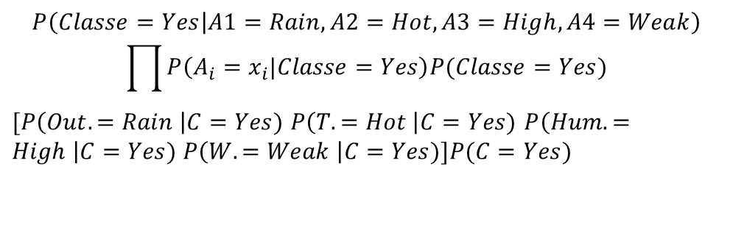
Day | Outlook | Temperature | Humidity | Wind | PlayTennis
D1 | Sunny | Hot | High | Weak | No
D2 | Sunny | Hot | High | Strong | No
D3 | Overcast | Hot | High | Weak | Yes
D4 | Rain | Mild | High | Weak | Yes
D5 | Rain | Cool | Normal | Weak | Yes
D6 | Rain | Cool | Normal | Strong | No
D7 | Overcast | Cool | Normal | Strong | Yes
D8 | Sunny | Mild | High | Weak | No
D9 | Sunny | Cool | Normal | Weak | Yes
D10 | Rain | Mild | Normal | Weak | Yes
D11 | Sunny | Mild | Normal | Strong | Yes
D12 | Overcast | Mild | High | Strong | Yes
D13 | Overcast | Hot | Normal | Weak | Yes
D14 | Rain | Mild | High | Strong | No
Day | Outlook | Temperature | Humidity | Wind | PlayTennis
D? | Rain | Hot | High | Weak | ?
$P\left(Classe=No | A1=Rain,A2=Hot,A3=High,A4=Weak\right)$=$0,018$
$$P\left(Classe=Yes | A1=Rain,A2=Hot,A3=High,A4=Weak\right)$$
$$\prod{P\left(A_{i}=x_{i}|Classe=Yes\right)P(Classe=Yes)}$$
$[P\left(Out.=Rain \right|C=Yes)$ $P\left(T.=Hot \right|C=Yes)$ $P\left(Hum.=High \right|C=Yes)$ $P\left(W.=Weak \right|C=Yes)]P(C=Yes)$

Slide 24
Day | Outlook | Temperature | Humidity | Wind | PlayTennis
D1 | Sunny | Hot | High | Weak | No
D2 | Sunny | Hot | High | Strong | No
D3 | Overcast | Hot | High | Weak | Yes
D4 | Rain | Mild | High | Weak | Yes
D5 | Rain | Cool | Normal | Weak | Yes
D6 | Rain | Cool | Normal | Strong | No
D7 | Overcast | Cool | Normal | Strong | Yes
D8 | Sunny | Mild | High | Weak | No
D9 | Sunny | Cool | Normal | Weak | Yes
D10 | Rain | Mild | Normal | Weak | Yes
D11 | Sunny | Mild | Normal | Strong | Yes
D12 | Overcast | Mild | High | Strong | Yes
D13 | Overcast | Hot | Normal | Weak | Yes
D14 | Rain | Mild | High | Strong | No
Day | Outlook | Temperature | Humidity | Wind | PlayTennis
D? | Rain | Hot | High | Weak | ?
$P\left(Classe=No | A1=Rain,A2=Hot,A3=High,A4=Weak\right)$=$0,018$
$$P\left(Classe=Yes | A1=Rain,A2=Hot,A3=High,A4=Weak\right)$$
$$\prod{P\left(A_{i}=x_{i}|Classe=Yes\right)P(Classe=Yes)}$$
$[P\left(Out.=Rain \right|C=Yes)$ $P\left(T.=Hot \right|C=Yes)$ $P\left(Hum.=High \right|C=Yes)$ $P\left(W.=Weak \right|C=Yes)]P(C=Yes)$

Slide 25
Day | Outlook | Temperature | Humidity | Wind | PlayTennis
D1 | Sunny | Hot | High | Weak | No
D2 | Sunny | Hot | High | Strong | No
D3 | Overcast | Hot | High | Weak | Yes
D4 | Rain | Mild | High | Weak | Yes
D5 | Rain | Cool | Normal | Weak | Yes
D6 | Rain | Cool | Normal | Strong | No
D7 | Overcast | Cool | Normal | Strong | Yes
D8 | Sunny | Mild | High | Weak | No
D9 | Sunny | Cool | Normal | Weak | Yes
D10 | Rain | Mild | Normal | Weak | Yes
D11 | Sunny | Mild | Normal | Strong | Yes
D12 | Overcast | Mild | High | Strong | Yes
D13 | Overcast | Hot | Normal | Weak | Yes
D14 | Rain | Mild | High | Strong | No
Day | Outlook | Temperature | Humidity | Wind | PlayTennis
D? | Rain | Hot | High | Weak | ?
$P\left(Classe=No | A1=Rain,A2=Hot,A3=High,A4=Weak\right)$=$0,018$
$$P\left(Classe=Yes | A1=Rain,A2=Hot,A3=High,A4=Weak\right)$$
$$\prod{P\left(A_{i}=x_{i}|Classe=Yes\right)P(Classe=Yes)}$$
$[P\left(Out.=Rain \right|C=Yes)$ $P\left(T.=Hot \right|C=Yes)$ $P\left(Hum.=High \right|C=Yes)$ $P\left(W.=Weak \right|C=Yes)]P(C=Yes)$

Slide 26
Day | Outlook | Temperature | Humidity | Wind | PlayTennis
D1 | Sunny | Hot | High | Weak | No
D2 | Sunny | Hot | High | Strong | No
D3 | Overcast | Hot | High | Weak | Yes
D4 | Rain | Mild | High | Weak | Yes
D5 | Rain | Cool | Normal | Weak | Yes
D6 | Rain | Cool | Normal | Strong | No
D7 | Overcast | Cool | Normal | Strong | Yes
D8 | Sunny | Mild | High | Weak | No
D9 | Sunny | Cool | Normal | Weak | Yes
D10 | Rain | Mild | Normal | Weak | Yes
D11 | Sunny | Mild | Normal | Strong | Yes
D12 | Overcast | Mild | High | Strong | Yes
D13 | Overcast | Hot | Normal | Weak | Yes
D14 | Rain | Mild | High | Strong | No
Day | Outlook | Temperature | Humidity | Wind | PlayTennis
D? | Rain | Hot | High | Weak | ?
$P\left(Classe=No | A1=Rain,A2=Hot,A3=High,A4=Weak\right)$=$0,018$
$$P\left(Classe=Yes | A1=Rain,A2=Hot,A3=High,A4=Weak\right)$$
$$\prod{P\left(A_{i}=x_{i}|Classe=Yes\right)P(Classe=Yes)}$$
$[P\left(Out.=Rain \right|C=Yes)$ $P\left(T.=Hot \right|C=Yes)$ $P\left(Hum.=High \right|C=Yes)$ $P\left(W.=Weak \right|C=Yes)]P(C=Yes)$

Slide 27

Day | Outlook | Temperature | Humidity | Wind | PlayTennis
D1 | Sunny | Hot | High | Weak | No
D2 | Sunny | Hot | High | Strong | No
D3 | Overcast | Hot | High | Weak | Yes
D4 | Rain | Mild | High | Weak | Yes
D5 | Rain | Cool | Normal | Weak | Yes
D6 | Rain | Cool | Normal | Strong | No
D7 | Overcast | Cool | Normal | Strong | Yes
D8 | Sunny | Mild | High | Weak | No
D9 | Sunny | Cool | Normal | Weak | Yes
D10 | Rain | Mild | Normal | Weak | Yes
D11 | Sunny | Mild | Normal | Strong | Yes
D12 | Overcast | Mild | High | Strong | Yes
D13 | Overcast | Hot | Normal | Weak | Yes
D14 | Rain | Mild | High | Strong | No
Day | Outlook | Temperature | Humidity | Wind | PlayTennis
D? | Rain | Hot | High | Weak | ?
$P\left(Classe=No | A1=Rain,A2=Hot,A3=High,A4=Weak\right)$=$0,018$
$$P\left(Classe=Yes | A1=Rain,A2=Hot,A3=High,A4=Weak\right)$$
$$\prod{P\left(A_{i}=x_{i}|Classe=Yes\right)P(Classe=Yes)}$$
$[P\left(Out.=Rain \right|C=Yes)$ $P\left(T.=Hot \right|C=Yes)$ $P\left(Hum.=High \right|C=Yes)$ $P\left(W.=Weak \right|C=Yes)]P(C=Yes)$
$$\frac{3}{9}∗\frac{2}{9}∗\frac{3}{9}∗\frac{6}{9}∗\frac{9}{14}=0,011$$

Slide 28
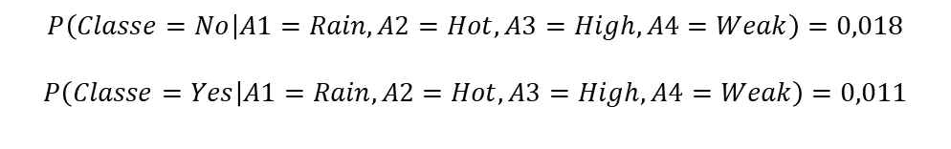
Day | Outlook | Temperature | Humidity | Wind | PlayTennis
D1 | Sunny | Hot | High | Weak | No
D2 | Sunny | Hot | High | Strong | No
D3 | Overcast | Hot | High | Weak | Yes
D4 | Rain | Mild | High | Weak | Yes
D5 | Rain | Cool | Normal | Weak | Yes
D6 | Rain | Cool | Normal | Strong | No
D7 | Overcast | Cool | Normal | Strong | Yes
D8 | Sunny | Mild | High | Weak | No
D9 | Sunny | Cool | Normal | Weak | Yes
D10 | Rain | Mild | Normal | Weak | Yes
D11 | Sunny | Mild | Normal | Strong | Yes
D12 | Overcast | Mild | High | Strong | Yes
D13 | Overcast | Hot | Normal | Weak | Yes
D14 | Rain | Mild | High | Strong | No
Day | Outlook | Temperature | Humidity | Wind | PlayTennis
D? | Rain | Hot | High | Weak | ?
$$P\left(Classe=No | A1=Rain,A2=Hot,A3=High,A4=Weak\right)=0,018$$
$$P\left(Classe=Yes | A1=Rain,A2=Hot,A3=High,A4=Weak\right)=0,011$$

Slide 29
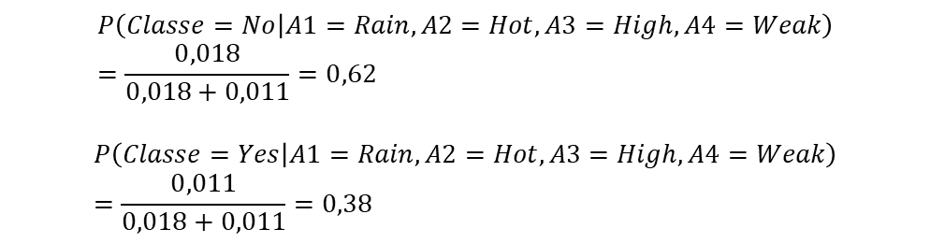
Day | Outlook | Temperature | Humidity | Wind | PlayTennis
D1 | Sunny | Hot | High | Weak | No
D2 | Sunny | Hot | High | Strong | No
D3 | Overcast | Hot | High | Weak | Yes
D4 | Rain | Mild | High | Weak | Yes
D5 | Rain | Cool | Normal | Weak | Yes
D6 | Rain | Cool | Normal | Strong | No
D7 | Overcast | Cool | Normal | Strong | Yes
D8 | Sunny | Mild | High | Weak | No
D9 | Sunny | Cool | Normal | Weak | Yes
D10 | Rain | Mild | Normal | Weak | Yes
D11 | Sunny | Mild | Normal | Strong | Yes
D12 | Overcast | Mild | High | Strong | Yes
D13 | Overcast | Hot | Normal | Weak | Yes
D14 | Rain | Mild | High | Strong | No
Day | Outlook | Temperature | Humidity | Wind | PlayTennis
D? | Rain | Hot | High | Weak | No
$$P\left(Classe=No | A1=Rain,A2=Hot,A3=High,A4=Weak\right)=0,018$$
$$P\left(Classe=Yes | A1=Rain,A2=Hot,A3=High,A4=Weak\right)=0,011$$
Calculando probabilidade
$$P\left(Classe=No | A1=Rain,A2=Hot,A3=High,A4=Weak\right)=\frac{0,018}{0,018+0,011}=0,62$$
$$P\left(Classe=Yes | A1=Rain,A2=Hot,A3=High,A4=Weak\right)=\frac{0,011}{0,018+0,011}=0,38$$

Slide 30
Suavização
O que acontece se uma probabilidade for igual a 0?

Slide 31

Day | Outlook | Temperature | Humidity | Wind | PlayTennis
D1 | Sunny | Hot | High | Weak | Yes
D2 | Sunny | Hot | High | Strong | No
D3 | Overcast | Hot | High | Weak | Yes
D4 | Rain | Mild | High | Weak | Yes
D5 | Rain | Cool | Normal | Weak | Yes
D6 | Rain | Cool | Normal | Strong | No
D7 | Overcast | Cool | Normal | Strong | Yes
D8 | Sunny | Mild | High | Weak | Yes
D9 | Sunny | Cool | Normal | Weak | Yes
D10 | Rain | Mild | Normal | Weak | Yes
D11 | Sunny | Mild | Normal | Strong | Yes
D12 | Overcast | Mild | High | Strong | Yes
D13 | Overcast | Hot | Normal | Weak | Yes
D14 | Rain | Mild | High | Strong | No
Day | Outlook | Temperature | Humidity | Wind | PlayTennis
D? | Rain | Hot | High | Weak | ?
$$P\left(Classe=No | A1=Rain,A2=Hot,A3=High,A4=Weak\right)$$
$$\prod{P\left(A_{i}=x_{i}|Classe=No\right)P(Classe=No)}$$
$[P\left(Out.=Rain \right|C=No)$ $P\left(T.=Hot \right|C=No)$ $P\left(Hum.=High \right|C=No)$ $P\left(W.=Weak \right|C=No)]P\left(C=No\right)$
$$\frac{2}{3}∗\frac{1}{3}∗\frac{2}{3}∗\frac{0}{3}∗\frac{3}{14}=0$$

Slide 32

Day | Outlook | Temperature | Humidity | Wind | PlayTennis
D1 | Sunny | Hot | High | Weak | Yes
D2 | Sunny | Hot | High | Strong | No
D3 | Overcast | Hot | High | Weak | Yes
D4 | Rain | Mild | High | Weak | Yes
D5 | Rain | Cool | Normal | Weak | Yes
D6 | Rain | Cool | Normal | Strong | No
D7 | Overcast | Cool | Normal | Strong | Yes
D8 | Sunny | Mild | High | Weak | Yes
D9 | Sunny | Cool | Normal | Weak | Yes
D10 | Rain | Mild | Normal | Weak | Yes
D11 | Sunny | Mild | Normal | Strong | Yes
D12 | Overcast | Mild | High | Strong | Yes
D13 | Overcast | Hot | Normal | Weak | Yes
D14 | Rain | Mild | High | Strong | No
Day | Outlook | Temperature | Humidity | Wind | PlayTennis
D? | Rain | Hot | High | Weak | ?
$P\left(Classe=No | A1=Rain,A2=Hot,A3=High,A4=Weak\right)$=$0$
$$P\left(Classe=Yes | A1=Rain,A2=Hot,A3=High,A4=Weak\right)$$
$$\prod{P\left(A_{i}=x_{i}|Classe=Yes\right)P(Classe=Yes)}$$
$[P\left(Out.=Rain \right|C=Yes)$ $P\left(T.=Hot \right|C=Yes)$ $P\left(Hum.=High \right|C=Yes)$ $P\left(W.=Weak \right|C=Yes)]P(C=Yes)$
$$\frac{3}{11}∗\frac{3}{11}∗\frac{5}{11}∗\frac{8}{11}∗\frac{11}{14}=0,019$$

Slide 33
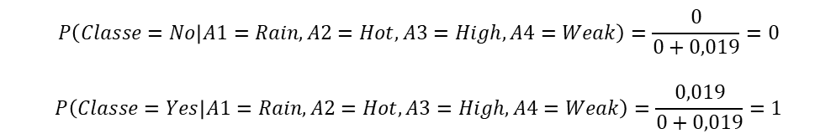
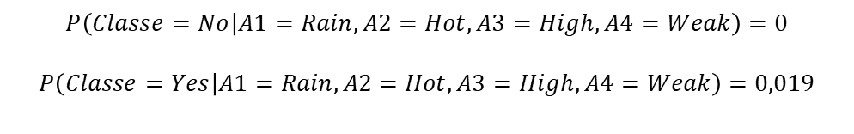
Day | Outlook | Temperature | Humidity | Wind | PlayTennis
D1 | Sunny | Hot | High | Weak | Yes
D2 | Sunny | Hot | High | Strong | No
D3 | Overcast | Hot | High | Weak | Yes
D4 | Rain | Mild | High | Weak | Yes
D5 | Rain | Cool | Normal | Weak | Yes
D6 | Rain | Cool | Normal | Strong | No
D7 | Overcast | Cool | Normal | Strong | Yes
D8 | Sunny | Mild | High | Weak | Yes
D9 | Sunny | Cool | Normal | Weak | Yes
D10 | Rain | Mild | Normal | Weak | Yes
D11 | Sunny | Mild | Normal | Strong | Yes
D12 | Overcast | Mild | High | Strong | Yes
D13 | Overcast | Hot | Normal | Weak | Yes
D14 | Rain | Mild | High | Strong | No
Day | Outlook | Temperature | Humidity | Wind | PlayTennis
D? | Rain | Hot | High | Weak | Yes
$$P\left(Classe=No | A1=Rain,A2=Hot,A3=High,A4=Weak\right)=0$$
$$P\left(Classe=Yes | A1=Rain,A2=Hot,A3=High,A4=Weak\right)=0,019$$
Calculando probabilidade
$$P\left(Classe=No | A1=Rain,A2=Hot,A3=High,A4=Weak\right)=\frac{0}{0+0,019}=0$$
$$P\left(Classe=Yes | A1=Rain,A2=Hot,A3=High,A4=Weak\right)=\frac{0,019}{0+0,019}=1$$

Slide 34
O que fazer?
Utilizar suavizadores;
M estimador.

Slide 35

Day | Outlook | Temperature | Humidity | Wind | PlayTennis
D1 | Sunny | Hot | High | Weak | Yes
D2 | Sunny | Hot | High | Strong | No
D3 | Overcast | Hot | High | Weak | Yes
D4 | Rain | Mild | High | Weak | Yes
D5 | Rain | Cool | Normal | Weak | Yes
D6 | Rain | Cool | Normal | Strong | No
D7 | Overcast | Cool | Normal | Strong | Yes
D8 | Sunny | Mild | High | Weak | Yes
D9 | Sunny | Cool | Normal | Weak | Yes
D10 | Rain | Mild | Normal | Weak | Yes
D11 | Sunny | Mild | Normal | Strong | Yes
D12 | Overcast | Mild | High | Strong | Yes
D13 | Overcast | Hot | Normal | Weak | Yes
D14 | Rain | Mild | High | Strong | No
Day | Outlook | Temperature | Humidity | Wind | PlayTennis
D? | Rain | Hot | High | Weak | ?
$$P\left(Classe=No | A1=Rain,A2=Hot,A3=High,A4=Weak\right)$$
$$\prod{P\left(A_{i}=x_{i}|Classe=No\right)P(Classe=No)}$$
$[P\left(Out.=Rain \right|C=No)$ $P\left(T.=Hot \right|C=No)$ $P\left(Hum.=High \right|C=No)$ $P\left(W.=Weak \right|C=No)]P\left(C=No\right)$
$$\frac{0.5+ 2}{ 1+ 3}∗\frac{0.5+1}{1+3}∗\frac{0.5+ 2}{1 +3}∗\frac{0.5+ 0}{1+3}∗\frac{3}{14}=0.004$$

Slide 36
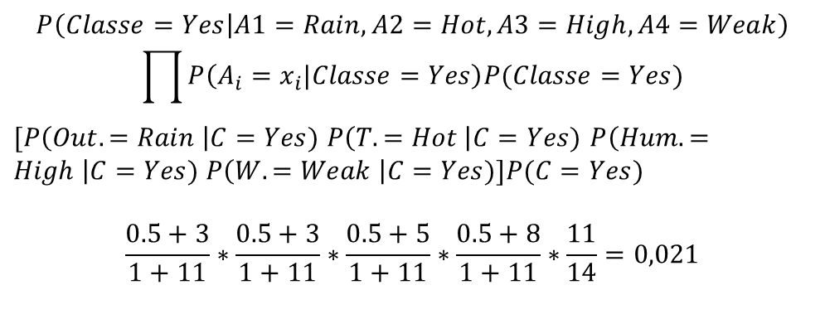
Day | Outlook | Temperature | Humidity | Wind | PlayTennis
D1 | Sunny | Hot | High | Weak | Yes
D2 | Sunny | Hot | High | Strong | No
D3 | Overcast | Hot | High | Weak | Yes
D4 | Rain | Mild | High | Weak | Yes
D5 | Rain | Cool | Normal | Weak | Yes
D6 | Rain | Cool | Normal | Strong | No
D7 | Overcast | Cool | Normal | Strong | Yes
D8 | Sunny | Mild | High | Weak | Yes
D9 | Sunny | Cool | Normal | Weak | Yes
D10 | Rain | Mild | Normal | Weak | Yes
D11 | Sunny | Mild | Normal | Strong | Yes
D12 | Overcast | Mild | High | Strong | Yes
D13 | Overcast | Hot | Normal | Weak | Yes
D14 | Rain | Mild | High | Strong | No
Day | Outlook | Temperature | Humidity | Wind | PlayTennis
D? | Rain | Hot | High | Weak | ?
$P\left(Classe=No | A1=Rain,A2=Hot,A3=High,A4=Weak\right)$=$0$
$$P\left(Classe=Yes | A1=Rain,A2=Hot,A3=High,A4=Weak\right)$$
$$\prod{P\left(A_{i}=x_{i}|Classe=Yes\right)P(Classe=Yes)}$$
$[P\left(Out.=Rain \right|C=Yes)$ $P\left(T.=Hot \right|C=Yes)$ $P\left(Hum.=High \right|C=Yes)$ $P\left(W.=Weak \right|C=Yes)]P(C=Yes)$
$$\frac{0.5+3}{1+11}∗\frac{0.5+3}{1+11}∗\frac{0.5+5}{1+11}∗\frac{0.5+8}{1+11}∗\frac{11}{14}=0,021$$

Slide 37
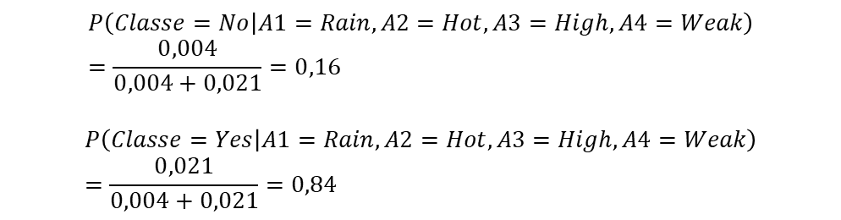
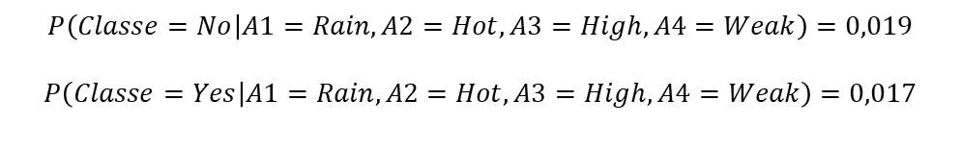
Day | Outlook | Temperature | Humidity | Wind | PlayTennis
D1 | Sunny | Hot | High | Weak | Yes
D2 | Sunny | Hot | High | Strong | No
D3 | Overcast | Hot | High | Weak | Yes
D4 | Rain | Mild | High | Weak | Yes
D5 | Rain | Cool | Normal | Weak | Yes
D6 | Rain | Cool | Normal | Strong | No
D7 | Overcast | Cool | Normal | Strong | Yes
D8 | Sunny | Mild | High | Weak | Yes
D9 | Sunny | Cool | Normal | Weak | Yes
D10 | Rain | Mild | Normal | Weak | Yes
D11 | Sunny | Mild | Normal | Strong | Yes
D12 | Overcast | Mild | High | Strong | Yes
D13 | Overcast | Hot | Normal | Weak | Yes
D14 | Rain | Mild | High | Strong | No
Day | Outlook | Temperature | Humidity | Wind | PlayTennis
D? | Rain | Hot | High | Weak | No
$$P\left(Classe=No | A1=Rain,A2=Hot,A3=High,A4=Weak\right)=0,019$$
$$P\left(Classe=Yes | A1=Rain,A2=Hot,A3=High,A4=Weak\right)=0,017$$
Calculando probabilidade
$$P\left(Classe=No | A1=Rain,A2=Hot,A3=High,A4=Weak\right)=\frac{0,004}{0,004+0,021}=0,16$$
$$P\left(Classe=Yes | A1=Rain,A2=Hot,A3=High,A4=Weak\right)=\frac{0,021}{0,004+0,021}=0,84$$

